Slide 1

Oberstufenprojekte ITAO 2018
EmuPi
Projektbetreuer:
Herr Langewische, Herr Gröne & Herr Berg
Vorgestellt von:
Karina Szymczak, Pascal Musiolik, Daniel Heinrich & Michael Olenberg

Slide 2
Inhaltsverzeichnis
Produktvorstellung
Warum dieses Produkt
Wichtige Komponenten
Aufbau:
Der Raspberry Pi Zero
Das Spiel
Das Gehäuse
Arbeit und kosten
Arbeit
Kosten
Vorführung

Slide 3
1. Produktvorstellung
Der EmuPi
Selbstgebaute Handheld Konsole
Name = Emulation und Raspberry Pi
Programmiertes Spiel
President War
Politisch, satirisches Bomberman

Slide 4
2. Warum dieses Projekt
Jeder spielt Games
Computer, Konsole oder Smartphone
Retro Spiele auf einer Konsole
Für Jung und Alt
Harmonische Komposition aus:
Programmieren
Elektrotechnik
Handwerk

Slide 5
3. Wichtige Komponenten
Raspberry Pi Zero
Rückfahrtkamera
Audio Boost Platine
Powerbank 12000mA/h
Holzfaserplatte

Slide 6
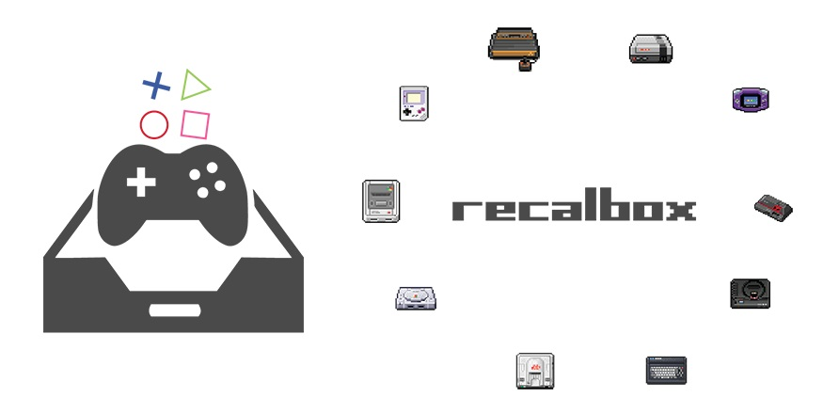
4. Aufbau
4.1 Der Raspberry Pi Zero
Betriebssystem : Recalbox
„Open Source“-System
Frei zugänglich
Vorinstallierte Spieleroms
Zusätzliche Roms erhältlich
Sofern im eigenem Besitz

Slide 7
4. Aufbau
4.2 Das Spiel
Programmiert auf Java
Inspiriert von Bomberman
President War
Satirisch und politische Lage
Selbst erstellte Sprites

Slide 8
4. Aufbau
4.3 Das Gehäuse
Holzgehäuse
Eingebaut
Raspberry Pi Zero
Selbst erstellte Platine
Ladefunktion
Audio Output

Slide 9
5. Arbeit und kosten
5.1 Arbeit
Schwierigkeitsgrad: Mittel - schwer
Aufwändige Programmierung
Kenntnisse dringend Erforderlich
Mittelschwere Installation der Emulatoren
Handwerkliches Geschick

Slide 10

5. Arbeit und kosten
5.2 Kosten
Ca 120€

Slide 11
6. Vorführung

Slide 12


